Slide 1

本课程采用
本次直播是
视频直播
9:50正式开始上课。
请登陆雨课堂签到。

Slide 2
下面高亮的两处代码为什么采用引用?
全局函数方式
extern CP_Complex operator + (CP_Complex& c1, CP_Complex& c2);
extern CP_Complex& operator ++ (CP_Complex& c); // 前置++
extern CP_Complex operator ++ (CP_Complex& c, int); // 后置++
为什么采用引用?
成员函数方式
class CP_Complex
{
// 略去其他代码
CP_Complex operator + (CP_Complex& c);
CP_Complex& operator ++ (); // 前置++
CP_Complex operator ++ (int); // 后置++
}; // 类CP_Complex定义结束
为什么采用引用?
答:
从语法上讲，不采用引用也可以。但是两者对运算“++ (++c)”的结果不同。

Slide 3

单选题
1分
下面程序是否有误? 如果没有，输出什么?
有错误
A
#include<iostream>
using namespace std;
class A
{
public:
int *m_p;
A( ) { m_p = nullptr; }
~A() { delete m_p; }
void mb_init() { m_p = new int(10); }
void mb_show() { cout << "(*m_p) = " << (*m_p) << endl; }
}; // 类A定义结束
int main(int argc, char* args[])
{
A a;
a.mb_init();
A b = a;
b.mb_show();
return 0; // 返回0表明程序运行成功
} // main函数结束
没错，输出: (*m_p) = 10
B
以上答案都不对
C
本题假设内存申请一定会成功。
提交
Notes:
注: 在第16个幻灯处讲解。

Slide 4
面向对象程序设计基础 (Fundamentals of Object-Oriented Programming)
雍俊海
清华大学软件学院
School of Software, Tsinghua University
yongjunhai@tsinghua.org.cn

Slide 5
助教
唐瑞杰
Tel: 13521813891
Email: thss15_tangrj@163.com
微信号: trj13619002195
郑成伟
Tel: 18401653040
Email: zhengcw18@mails.tsinghua.edu.cn
微信号: 可以通过手机号加入

Slide 6
第6讲 指针和左值引用
雍俊海(Jun-Hai Yong)
清华大学软件学院
School of Software, Tsinghua University

Slide 7
本章总体纲要
指针
指针与const
左值引用
函数参数的传递方式
双向链表案例
复习
作业

Slide 8
指针变量的四个基本属性
变量名
合法的标识符，应当设法避免同名。
数据类型
指针: 同时也指定了它所指向的数据的数据类型。
存储空间
存放地址的内存空间。
值
内存地址。

Slide 9
指针变量定义
格式:
类型标识符 *指针变量名;
示例(最后一个是指针数组的例子):
int *p; | // 定义p为指向整数类型变量的指针
float *pf; | // 定义pf为指向float型变量的指针
double *pd; | // 定义pd为指向double型变量的指针
int (*pa)[10]; | // 定义pa为指向int型数组的指针
int (*pu)( ); | // 定义pu为指向int型函数的指针
int **qq; | // 定义qq为指向int型指针的指针
int *pa[5]; | // 变量pa是一维数组，它共有5个元素，其中每个元素均是int *类型的指针。

Slide 10
指针赋值示例
#include <iostream>
using namespace std;
class A
{
public:
int m_a;
A(int i=10):m_a(i) { }
void mb_show(const char*s) {cout<<s<<m_a<<endl;}
}; // 类A定义结束
int main()
{
A a; // 定义实例对象a
A *p = &a; // 定义指针，并赋值。“&”表示取地址
A *q = new A(20); // 定义指针，创建实例对象，并赋值
p->mb_show("p->m_a="); // 通过指针调用成员函数
p = q; // 指针赋值
(*p).mb_show("(*q).m_a="); // “*”表示取在该地址上的实例对象
delete q; // 别忘了释放内存空间
system("pause");
return 0;
} // main函数结束
p
&a
实例对象a
调用方式:
p->m_a
(*p).m_a
m_a=10
mb_show(s)
q
实例对象
m_a=20
mb_show(s)
结果输出:
p->m_a=10
(*q).m_a=20

Slide 11
指针的初始化
定义并初始化：
A a;
A *p = &a;
先定义后赋值：
A a;
A *p;
p = &a; // 不要写成 *p = &a;

Slide 12
空指针与野指针
什么是野指针?
未经初始化的指针。
指向无效地址的指针。
例如: 在语句“delete q;”之后，指针q有可能变为野指针。
空指针
空指针也称为零指针，即值为NULL(或nullptr)的指针。
代码示例
判断一个指针是否空:
if (p == NULL)
p = new A(30);
判断一个指针是否非空:
if (p != NULL)
p->mb_show("p->m_a=");

Slide 13
安全使用指针: 借助零地址
安全使用指针示例1
A *q = nullptr;
q = new (std::nothrow) A(20);
安全使用指针示例2
delete q; // 这里允许q== nullptr
q = nullptr; // 如果还需要用到q
安全使用指针示例3
if (p != nullptr)
p->mb_show("p->m_a=");
不安全使用指针示例1
A *q = new A(20);
// 如果new失败，则q是野指针。
这适用于小规模程序且对内存消耗不大的程序。

Slide 14
安全使用指针: 构造函数与析构函数
#include <iostream>
using namespace std;
class A
{
public:
int m_a;
A(int i=10):m_a(i) { }
void mb_show(const char*s)
{cout<<s<<m_a<<endl;}
}; // 类A定义结束
class B
{
public:
A *m_pa;
B( ) : m_pa(NULL) { }
virtual ~B() { delete m_pa; }
void mb_init()
{if(m_pa==NULL)m_pa=new A(20);}
}; // 类B定义结束
int main()
{
B b;
b.mb_init();
if (b.m_pa)
b.m_pa->mb_show("m_a=");
system("pause");
return 0;
} // main函数结束
不在构造函数中使用会抛出异常的new语句，确保构造函数会成功。
利用析构函数的自动运行特性，避免忘了释放内存。
结果输出:
m_a=20

Slide 15
指针: new与delete
配对: new实例对象与delete
A *pa=NULL;
pa = new A;
pa->mb_show("pa->m_a=");
delete pa;
配对: new实例对象数组与delete []
A *pa=NULL;
pa = new A[3];
pa[2].m_a = 20;
pa[2].mb_show("pa[2].m_a=");
delete [] pa;
指针数组。
对照代码:
A *pa=NULL;
pa = new A(3);
pa->mb_show("pa->m_a=");
delete pa;

Slide 16
下面程序是否有误? 如果没有，输出什么?
#include<iostream>
using namespace std;
class A
{
public:
int *m_p;
A() { m_p = nullptr; }
~A() { delete m_p; }
void mb_init() { m_p = new int(10); }
void mb_show() { cout << "(*m_p) = " << (*m_p) << endl; }
}; // 类A定义结束
int main(int argc, char* args[])
{
A a;
a.mb_init();
A b = a;
b.mb_show();
system("pause");
return 0; // 返回0表明程序运行成功
} // main函数结束
m_p
a: 类A
m_p
b: 类A
10
本题假设内存申请一定会成功。
结果: b.m_p == a.m_p。
最后，分别通过a和b调用析构函数，
两次delete同一个内存空间。

Slide 17
本章总体纲要
指针
指针与const
左值引用
函数参数的传递方式
双向链表案例
复习
作业

Slide 18
指针与const
在定义指针时，const的位置不同，其含义也不同。主要分三种情况：
指向常量的指针(常量指针): const A *p。
指针常量: A* const p = &a; // 在定义时必须赋值。
指向常量的指针常量(常量指针常量) :
const A* const p=&a; // 在定义时必须赋值。

Slide 19
常量指针: 指针本身不是常量
在指针定义语句的类型前加const，表示指向的对象是常量。
#include <iostream>
using namespace std;
class A
{
public:
int m_a;
A(int i=10):m_a(i) { }
void mb_show(const char*s) const {cout<<s<<m_a<<endl;}
}; // 类A定义结束
int main()
{
const A a;
const A *pa;
pa = &a;
// pa->m_a = 20;
pa->mb_show("m_a=");
system("pause");
return 0;
} // main函数结束
不能删除这里的关键字const。否则，下面语句“pa->mb_show("m_a=");”无法通过编译。这里的关键字const保证成员函数mb_show不会修改当前实例对象的成员变量的值。
不允许修改“pa->m_a”的值。
所调用的成员函数必须确保a的成员变量的值不会被改变。
结果输出:
m_a=10

Slide 20
指针常量
在指针定义语句的指针名前加const，表示指针本身是常量。
#include <iostream>
using namespace std;
class A
{
public:
int m_a;
A(int i=10):m_a(i) { }
void mb_show(const char*s) {cout<<s<<m_a<<endl;}
}; // 类A定义结束
int main()
{
A a;
A* const pa = &a;
// pa = &a;
pa->m_a = 20;
pa->mb_show("m_a=");
system("pause");
return 0;
} // main函数结束
指针pa本身是常量，但所指向的实例对象a不是常量。
在定义指针常量pa时，必须立即赋初值。
不可以修改指针常量pa的值。
可以修改pa所指向的实例对象的成员变量的值。
结果输出:
m_a=20

Slide 21
常量指针常量
指针本身是常量，所指向的实例对象也是常量。
#include <iostream>
using namespace std;
class A
{
public:
int m_a;
A(int i=10):m_a(i) { }
void mb_show(const char*s) const {cout<<s<<m_a<<endl;}
}; // 类A定义结束
int main()
{
const A a(40);
const A* const pa = &a;
// pa = &a;
// pa->m_a = 20;
pa->mb_show("m_a=");
system("pause");
return 0;
} // main函数结束
在定义pa时，必须立即赋初值。
不可以修改指针常量pa的值。
不可以修改pa指向的实例对象的成员变量的值。
结果输出:
m_a=40
所调用的成员函数必须确保a的成员变量的值不会被改变。

Slide 22
本章总体纲要
指针
指针与const
左值引用
函数参数的传递方式
双向链表案例
复习
作业

Slide 23
左值引用(Reference)
在定义左值引用变量时，必须立即进行初始化，指定起别名的目标对象。
这也是唯一一次给该左值引用变量指定起别名的目标对象。
左值引用起到别名的作用。
对左值引用变量进行操作实际上就是对目标对象进行操作。

Slide 24
左值引用变量示例
#include <iostream>
using namespace std;
class A
{
public:
int m_a;
A(int i=10):m_a(i) { }
void mb_show(const char*s) {cout<<s<<m_a<<endl;}
}; // 类A定义结束
int main()
{
A alice(40);
A &a = alice;
a.mb_show("m_a=");
system("pause");
return 0;
} // main函数结束
左值引用变量的定义与初始化。
结果输出:
m_a=40

Slide 25
本章总体纲要
指针
指针与const
左值引用
函数参数的传递方式
双向链表案例
复习
作业

Slide 26
函数参数的传递方式
函数参数的值传递方式
函数参数的指针传递方式
函数参数的引用传递方式

Slide 27
函数参数的值传递方式
结果输出:
m_a=10
拷贝10
在gb_test中，m_a=20
在main中，m_a=10
#include <iostream>
using namespace std;
class A
{
public:
int m_a;
A(int i=10):m_a(i) {cout<<"m_a="<<m_a<<endl;}
A(const A& a):m_a(a.m_a){cout<<"拷贝"<<m_a<<endl;}
void mb_show(const char*s) {cout<<s<<m_a<<endl;}
}; // 类A定义结束
void gb_test(A a)
{
a.m_a = 20;
a.mb_show("在gb_test中，m_a=");
} // 函数gb_test定义结束
int main()
{
A a;
gb_test(a);
a.mb_show("在main中，m_a=");
system("pause");
return 0;
} // main函数结束
在函数main中
输出:
m_a=10
实例对象a
m_a=10

Slide 28
函数参数的值传递方式
结果输出:
m_a=10
拷贝10
在gb_test中，m_a=20
在main中，m_a=10
#include <iostream>
using namespace std;
class A
{
public:
int m_a;
A(int i=10):m_a(i) {cout<<"m_a="<<m_a<<endl;}
A(const A& a):m_a(a.m_a){cout<<"拷贝"<<m_a<<endl;}
void mb_show(const char*s) {cout<<s<<m_a<<endl;}
}; // 类A定义结束
void gb_test(A a)
{
a.m_a = 20;
a.mb_show("在gb_test中，m_a=");
} // 函数gb_test定义结束
int main()
{
A a;
gb_test(a);
a.mb_show("在main中，m_a=");
system("pause");
return 0;
} // main函数结束
在函数gb_test中
输出:
拷贝10
实例对象a
m_a=10
在函数main中
实例对象a
m_a=10

Slide 29
函数参数的值传递方式
结果输出:
m_a=10
拷贝10
在gb_test中，m_a=20
在main中，m_a=10
#include <iostream>
using namespace std;
class A
{
public:
int m_a;
A(int i=10):m_a(i) {cout<<"m_a="<<m_a<<endl;}
A(const A& a):m_a(a.m_a){cout<<"拷贝"<<m_a<<endl;}
void mb_show(const char*s) {cout<<s<<m_a<<endl;}
}; // 类A定义结束
void gb_test(A a)
{
a.m_a = 20;
a.mb_show("在gb_test中，m_a=");
} // 函数gb_test定义结束
int main()
{
A a;
gb_test(a);
a.mb_show("在main中，m_a=");
system("pause");
return 0;
} // main函数结束
在函数gb_test中
实例对象a
m_a=20
在函数main中
实例对象a
m_a=10

Slide 30
函数参数的值传递方式
结果输出:
m_a=10
拷贝10
在gb_test中，m_a=20
在main中，m_a=10
#include <iostream>
using namespace std;
class A
{
public:
int m_a;
A(int i=10):m_a(i) {cout<<"m_a="<<m_a<<endl;}
A(const A& a):m_a(a.m_a){cout<<"拷贝"<<m_a<<endl;}
void mb_show(const char*s) {cout<<s<<m_a<<endl;}
}; // 类A定义结束
void gb_test(A a)
{
a.m_a = 20;
a.mb_show("在gb_test中，m_a=");
} // 函数gb_test定义结束
int main()
{
A a;
gb_test(a);
a.mb_show("在main中，m_a=");
system("pause");
return 0;
} // main函数结束
在函数gb_test中
实例对象a
m_a=20
输出:
在gb_test中，m_a=20
在函数main中
实例对象a
m_a=10

Slide 31
函数参数的值传递方式
结果输出:
m_a=10
拷贝10
在gb_test中，m_a=20
在main中，m_a=10
#include <iostream>
using namespace std;
class A
{
public:
int m_a;
A(int i=10):m_a(i) {cout<<"m_a="<<m_a<<endl;}
A(const A& a):m_a(a.m_a){cout<<"拷贝"<<m_a<<endl;}
void mb_show(const char*s) {cout<<s<<m_a<<endl;}
}; // 类A定义结束
void gb_test(A a)
{
a.m_a = 20;
a.mb_show("在gb_test中，m_a=");
} // 函数gb_test定义结束
int main()
{
A a;
gb_test(a);
a.mb_show("在main中，m_a=");
system("pause");
return 0;
} // main函数结束
在函数gb_test中
实例对象a
m_a=20
输出:
在main中，m_a=10
在函数main中
实例对象a
m_a=10

Slide 32
函数参数的指针传递方式——本质上仍然是值传递方式
结果输出:
m_a=10
在gb_test中，m_a=20
在main中，m_a=20
#include <iostream>
using namespace std;
class A
{
public:
int m_a;
A(int i=10):m_a(i) {cout<<"m_a="<<m_a<<endl;}
A(const A& a):m_a(a.m_a){cout<<"拷贝"<<m_a<<endl;}
void mb_show(const char*s) {cout<<s<<m_a<<endl;}
}; // 类A定义结束
void gb_test(A *pa)
{
pa->m_a = 20;
pa->mb_show("在gb_test中，m_a=");
} // 函数gb_test定义结束
int main()
{
A a;
A *pa = &a;
gb_test(pa);
pa->mb_show("在main中，m_a=");
system("pause");
return 0;
} // main函数结束
输出:
m_a=10
在函数main中
实例对象a
m_a=10

Slide 33
函数参数的指针传递方式——本质上仍然是值传递方式
结果输出:
m_a=10
在gb_test中，m_a=20
在main中，m_a=20
#include <iostream>
using namespace std;
class A
{
public:
int m_a;
A(int i=10):m_a(i) {cout<<"m_a="<<m_a<<endl;}
A(const A& a):m_a(a.m_a){cout<<"拷贝"<<m_a<<endl;}
void mb_show(const char*s) {cout<<s<<m_a<<endl;}
}; // 类A定义结束
void gb_test(A *pa)
{
pa->m_a = 20;
pa->mb_show("在gb_test中，m_a=");
} // 函数gb_test定义结束
int main()
{
A a;
A *pa = &a;
gb_test(pa);
pa->mb_show("在main中，m_a=");
system("pause");
return 0;
} // main函数结束
在函数main中
&a
实例对象a
pa
m_a=10

Slide 34
函数参数的指针传递方式——本质上仍然是值传递方式
结果输出:
m_a=10
在gb_test中，m_a=20
在main中，m_a=20
#include <iostream>
using namespace std;
class A
{
public:
int m_a;
A(int i=10):m_a(i) {cout<<"m_a="<<m_a<<endl;}
A(const A& a):m_a(a.m_a){cout<<"拷贝"<<m_a<<endl;}
void mb_show(const char*s) {cout<<s<<m_a<<endl;}
}; // 类A定义结束
void gb_test(A *pa)
{
pa->m_a = 20;
pa->mb_show("在gb_test中，m_a=");
} // 函数gb_test定义结束
int main()
{
A a;
A *pa = &a;
gb_test(pa);
pa->mb_show("在main中，m_a=");
system("pause");
return 0;
} // main函数结束
在函数gb_test中
&a
pa
在函数main中
&a
实例对象a
pa
m_a=10

Slide 35
函数参数的指针传递方式——本质上仍然是值传递方式
结果输出:
m_a=10
在gb_test中，m_a=20
在main中，m_a=20
#include <iostream>
using namespace std;
class A
{
public:
int m_a;
A(int i=10):m_a(i) {cout<<"m_a="<<m_a<<endl;}
A(const A& a):m_a(a.m_a){cout<<"拷贝"<<m_a<<endl;}
void mb_show(const char*s) {cout<<s<<m_a<<endl;}
}; // 类A定义结束
void gb_test(A *pa)
{
pa->m_a = 20;
pa->mb_show("在gb_test中，m_a=");
} // 函数gb_test定义结束
int main()
{
A a;
A *pa = &a;
gb_test(pa);
pa->mb_show("在main中，m_a=");
system("pause");
return 0;
} // main函数结束
在函数gb_test中
&a
pa
在函数main中
&a
实例对象a
pa
m_a=20

Slide 36
函数参数的指针传递方式——本质上仍然是值传递方式
结果输出:
m_a=10
在gb_test中，m_a=20
在main中，m_a=20
#include <iostream>
using namespace std;
class A
{
public:
int m_a;
A(int i=10):m_a(i) {cout<<"m_a="<<m_a<<endl;}
A(const A& a):m_a(a.m_a){cout<<"拷贝"<<m_a<<endl;}
void mb_show(const char*s) {cout<<s<<m_a<<endl;}
}; // 类A定义结束
void gb_test(A *pa)
{
pa->m_a = 20;
pa->mb_show("在gb_test中，m_a=");
} // 函数gb_test定义结束
int main()
{
A a;
A *pa = &a;
gb_test(pa);
pa->mb_show("在main中，m_a=");
system("pause");
return 0;
} // main函数结束
输出:
在gb_test中，m_a=20
在函数gb_test中
&a
pa
在函数main中
&a
实例对象a
pa
m_a=20

Slide 37
函数参数的指针传递方式——本质上仍然是值传递方式
结果输出:
m_a=10
在gb_test中，m_a=20
在main中，m_a=20
#include <iostream>
using namespace std;
class A
{
public:
int m_a;
A(int i=10):m_a(i) {cout<<"m_a="<<m_a<<endl;}
A(const A& a):m_a(a.m_a){cout<<"拷贝"<<m_a<<endl;}
void mb_show(const char*s) {cout<<s<<m_a<<endl;}
}; // 类A定义结束
void gb_test(A *pa)
{
pa->m_a = 20;
pa->mb_show("在gb_test中，m_a=");
} // 函数gb_test定义结束
int main()
{
A a;
A *pa = &a;
gb_test(pa);
pa->mb_show("在main中，m_a=");
system("pause");
return 0;
} // main函数结束
在函数gb_test中
&a
pa
在函数main中
&a
实例对象a
pa
m_a=20
输出:
在main中，m_a=20

Slide 38
函数参数的引用传递方式
#include <iostream>
using namespace std;
class A
{
public:
int m_a;
A(int i=10):m_a(i) {cout<<"m_a="<<m_a<<endl;}
A(const A& a):m_a(a.m_a){cout<<"拷贝"<<m_a<<endl;}
void mb_show(const char*s) {cout<<s<<m_a<<endl;}
}; // 类A定义结束
void gb_test(A &a)
{
a.m_a = 20;
a.mb_show("在gb_test中，m_a=");
} // 函数gb_test定义结束
int main()
{
A a;
gb_test(a);
a.mb_show("在main中，m_a=");
system("pause");
return 0;
} // main函数结束
结果输出:
m_a=10
在gb_test中，m_a=20
在main中，m_a=20
输出:
m_a=10
在函数main中
a
实例对象a
m_a=10

Slide 39
函数参数的引用传递方式
#include <iostream>
using namespace std;
class A
{
public:
int m_a;
A(int i=10):m_a(i) {cout<<"m_a="<<m_a<<endl;}
A(const A& a):m_a(a.m_a){cout<<"拷贝"<<m_a<<endl;}
void mb_show(const char*s) {cout<<s<<m_a<<endl;}
}; // 类A定义结束
void gb_test(A &a)
{
a.m_a = 20;
a.mb_show("在gb_test中，m_a=");
} // 函数gb_test定义结束
int main()
{
A a;
gb_test(a);
a.mb_show("在main中，m_a=");
system("pause");
return 0;
} // main函数结束
结果输出:
m_a=10
在gb_test中，m_a=20
在main中，m_a=20
在函数gb_test中
a
在函数main中
a
实例对象a
m_a=10

Slide 40
函数参数的引用传递方式
#include <iostream>
using namespace std;
class A
{
public:
int m_a;
A(int i=10):m_a(i) {cout<<"m_a="<<m_a<<endl;}
A(const A& a):m_a(a.m_a){cout<<"拷贝"<<m_a<<endl;}
void mb_show(const char*s) {cout<<s<<m_a<<endl;}
}; // 类A定义结束
void gb_test(A &a)
{
a.m_a = 20;
a.mb_show("在gb_test中，m_a=");
} // 函数gb_test定义结束
int main()
{
A a;
gb_test(a);
a.mb_show("在main中，m_a=");
system("pause");
return 0;
} // main函数结束
结果输出:
m_a=10
在gb_test中，m_a=20
在main中，m_a=20
在函数gb_test中
a
在函数main中
a
实例对象a
m_a=20

Slide 41
函数参数的引用传递方式
#include <iostream>
using namespace std;
class A
{
public:
int m_a;
A(int i=10):m_a(i) {cout<<"m_a="<<m_a<<endl;}
A(const A& a):m_a(a.m_a){cout<<"拷贝"<<m_a<<endl;}
void mb_show(const char*s) {cout<<s<<m_a<<endl;}
}; // 类A定义结束
void gb_test(A &a)
{
a.m_a = 20;
a.mb_show("在gb_test中，m_a=");
} // 函数gb_test定义结束
int main()
{
A a;
gb_test(a);
a.mb_show("在main中，m_a=");
system("pause");
return 0;
} // main函数结束
结果输出:
m_a=10
在gb_test中，m_a=20
在main中，m_a=20
输出:
在gb_test中，m_a=20
在函数gb_test中
a
在函数main中
a
实例对象a
m_a=20

Slide 42
函数参数的引用传递方式
#include <iostream>
using namespace std;
class A
{
public:
int m_a;
A(int i=10):m_a(i) {cout<<"m_a="<<m_a<<endl;}
A(const A& a):m_a(a.m_a){cout<<"拷贝"<<m_a<<endl;}
void mb_show(const char*s) {cout<<s<<m_a<<endl;}
}; // 类A定义结束
void gb_test(A &a)
{
a.m_a = 20;
a.mb_show("在gb_test中，m_a=");
} // 函数gb_test定义结束
int main()
{
A a;
gb_test(a);
a.mb_show("在main中，m_a=");
system("pause");
return 0;
} // main函数结束
结果输出:
m_a=10
在gb_test中，m_a=20
在main中，m_a=20
在函数gb_test中
a
在函数main中
a
实例对象a
m_a=20
输出:
在main中，m_a=20

Slide 43
本章总体纲要
指针
指针与const
左值引用
函数参数的传递方式
双向链表案例
复习
作业

Slide 44
双向链表案例:
实现一个学生学号与成绩的管理系统，指令号与对应功能如下:
指令1: 添加若干位学生(学号 成绩)，以0结束。
指令2: 删除第1位指定学号的学生。
指令3: 删除所有学生。
指令4: 按学号排序所有学生。
指令5: 按成绩排序所有学生。
指令6: 显示所有学生信息。
指令-1: 退出。
要求: 学号必须大于0，成绩不能小于0。
采用双向链表存储学生的学号与成绩。

Slide 45
对象分析
学生类
双向链表类
学生学号与成绩的管理系统类

Slide 46
例程求解: C++语言软件构件库
在本案例中的C++语言软件构件库
CP_Student.h
CP_Student.cpp
CP_ChainDoubleLink.h
CP_ChainDoubleLink.cpp
CP_StudentSystem.h
CP_StudentSystem.cpp
无法构成软件构件库的代码文件
CP_StudentSystemMain.cpp

Slide 47
学生类: CP_Student.h
#ifndef CP_STUDENT_H
#define CP_STUDENT_H
#include "CP_Student.h"
class CP_Student
{
public:
int m_ID;
int m_score;
public:
CP_Student(int id = 0, int score = 100)
:m_ID(id), m_score(score) { }
}; // 类CP_Student定义结束
extern void gb_swapStudent(CP_Student &a, CP_Student &b);
#endif

Slide 48
学生类: CP_Student.cpp
#include <iostream>
using namespace std;
#include "CP_Student.h"
void gb_swapStudent(CP_Student &a, CP_Student &b)
{
CP_Student t = a;
a = b;
b = t;
} // 函数gb_swapStudent定义结束

Slide 49
双向链表
链表的每个元素称为一个结点。
含有内容的结点称为记录。
有些结点分配了内存，但还没有填充内容，则不能称为记录。
链表通常还有一个头指针head，指向首结点。
与首结点相对，链表的最后一个结点称为尾结点。
双
向
链
表
首结点/结点1
结点2
结点3/尾结点
m_previous
head
m_previous
m_previous
m_next
m_next
m_next

Slide 50
存储0个记录的双向链表
head
NULL
m_previous
head
NULL
X
m_next

Slide 51
存储单个记录的双向链表
首结点/尾结点
head
m_previous
m_next

Slide 52
双向链表类: CP_ChainDoubleLink.h
#ifndef CP_CHAINDOUBLELINK_H
#define CP_CHAINDOUBLELINK_H
// #include "CP_ChainDoubleLink.h"
#include "CP_Student.h"
class CP_ChainDoubleLink
{
public:
CP_Student m_data;
CP_ChainDoubleLink *m_previous; // 指向前一个结点。
CP_ChainDoubleLink *m_next; // 指向后一个结点。
public:
CP_ChainDoubleLink(): m_previous(NULL), m_next(NULL) { }
~CP_ChainDoubleLink();
CP_ChainDoubleLink* mb_createNode();
void mb_deleteNode(CP_ChainDoubleLink * p);
CP_ChainDoubleLink* mb_findNodeById(int id);
int mb_getNodeNumber();
void mb_sortById();
void mb_sortByScore();
}; // 类CP_ChainDoubleLink定义结束
#endif
链表的基础数据。
链表指针
构造函数创建一个存储1个结点但含0个记录的双向链表。
NULL
m_previous
NULL
m_next

Slide 53
双向链表类: CP_ChainDoubleLink.cpp
#include <iostream>
using namespace std;
#include "CP_ChainDoubleLink.h"
CP_ChainDoubleLink::~CP_ChainDoubleLink()
{
if (m_previous == NULL)
return;
m_previous->m_next = NULL;
delete m_next;
} // 类CP_ChainDoubleLink的析构函数定义结束
在分析析构函数之前，先看双向链表如何构建。

Slide 54
如何向双向链表添加新记录/结点
存储0个记录的双向链表?
存储1个记录的双向链表?
存储n(n>1)个记录的双向链表?

Slide 55
添加新记录/结点
存储0个记录的双向链表。
head
首结点/尾结点
NULL
head
m_previous
m_previous
X
m_next
m_next
存储0个记录的双向链表
存储1个记录的双向链表

Slide 56
添加新记录/结点
存储1个记录的双向链表。
m_previous
head
m_next
m_previous
head
m_previous
m_next
m_next

Slide 57
添加新记录/结点
存储n(n>1)个记录的双向链表。
m_previous
head
m_previous
能否统一处理1个记录的情况?
m_next
m_next
m_previous
head
m_previous
m_previous
m_next
m_next
m_next

Slide 58
添加新记录/结点: CP_ChainDoubleLink.cpp (续)
CP_ChainDoubleLink* CP_ChainDoubleLink::mb_createNode()
{
if (m_previous == NULL)
{
m_previous = this;
m_next = this;
return this;
} // if结束
CP_ChainDoubleLink* pNew = NULL;
pNew=new(nothrow)CP_ChainDoubleLink;
if (pNew == NULL) // 申请内存失败
return NULL;
CP_ChainDoubleLink* p = m_previous; // p指向尾结点
m_previous = pNew;
m_previous->m_next = this; // this指向首结点
p->m_next = m_previous;
m_previous->m_previous = p;
return pNew;
} // 类CP_ChainDoubleLink的成员函数mb_createNode定义结束
m_previous
m_previous
0个记录场景
this
p
m_next
m_next
m_previous
m_previous
m_previous
this
p
n>0场景
m_next
m_next
m_next

Slide 59
如何删除双向链表/写析构函数
m_previous
m_previous
0个记录
NULL
1个记录
2个记录
m_previous
m_previous
X
m_next
m_next
m_next
m_next
?
3个记录
m_previous
m_previous
m_previous
{
CP_ChainDoubleLink c;
}
m_next
m_next
m_next
CP_ChainDoubleLink *p = new CP_ChainDoubleLink;
delete p;

Slide 60
下面析构函数是否有问题?
CP_ChainDoubleLink::~CP_ChainDoubleLink ( )
{
delete this;
} // 类CP_Chain的析构函数定义结束
c
p
m_previous
m_previous
{
CP_ChainDoubleLink c;
}
m_next
m_next
CP_ChainDoubleLink *p = new CP_ChainDoubleLink;
delete p;

Slide 61
下面析构函数是否有问题?
CP_ChainDoubleLink::~CP_ChainDoubleLink ( )
{
delete this;
} // 类CP_Chain的析构函数定义结束
不可以: 这将导致递归调用，不断申请释放同一块内存空间。
c
p
m_previous
m_previous
{
CP_ChainDoubleLink c;
}
m_next
m_next
CP_ChainDoubleLink *p = new CP_ChainDoubleLink;
delete p;

Slide 62
下面析构函数是否有问题?
CP_ChainDoubleLink::~CP_ChainDoubleLink ( )
{
CP_ChainDoubleLink*p, *q;
p = this->m_next;
while(p != this)
{
q = p;
p = p->m_next;
delete q;
} // while结束
} // 析构函数定义结束
这将导致空间的重复释放。

Slide 63
析构函数调用案例解析
CP_ChainDoubleLink::~CP_ChainDoubleLink()
{
if (m_previous == NULL)
return;
m_previous->m_next = NULL;
delete m_next;
} // 类CP_ChainDoubleLink的析构函数定义结束
{
CP_ChainDoubleLink c;
}
CP_ChainDoubleLink *p
= new CP_ChainDoubleLink;
delete p;
m_previous
m_previous
m_previous
m_next
m_next
m_next

Slide 64
析构函数调用案例解析
CP_ChainDoubleLink::~CP_ChainDoubleLink()
{
if (m_previous == NULL)
return;
m_previous->m_next = NULL;
delete m_next;
} // 类CP_ChainDoubleLink的析构函数定义结束
CP_ChainDoubleLink *p
= new CP_ChainDoubleLink;
delete p;
以此为例。
m_previous
初始
p
m_previous
m_previous
this
m_next
m_next
m_next

Slide 65
析构函数调用案例解析
CP_ChainDoubleLink::~CP_ChainDoubleLink()
{
if (m_previous == NULL)
return;
m_previous->m_next = NULL;
delete m_next;
} // 类CP_ChainDoubleLink的析构函数定义结束
CP_ChainDoubleLink *p
= new CP_ChainDoubleLink;
delete p;
以此为例。
m_previous
p
m_previous
m_previous
this
m_next
m_next
NULL
m_next

Slide 66
析构函数调用案例解析
CP_ChainDoubleLink::~CP_ChainDoubleLink()
{
if (m_previous == NULL)
return;
m_previous->m_next = NULL;
delete m_next;
} // 类CP_ChainDoubleLink的析构函数定义结束
CP_ChainDoubleLink *p
= new CP_ChainDoubleLink;
delete p;
以此为例。
m_previous
p
m_previous
m_previous
this
this
m_next
m_next
NULL
m_next
递归调调用析构函数

Slide 67
析构函数调用案例解析
CP_ChainDoubleLink::~CP_ChainDoubleLink()
{
if (m_previous == NULL)
return;
m_previous->m_next = NULL;
delete m_next;
} // 类CP_ChainDoubleLink的析构函数定义结束
CP_ChainDoubleLink *p
= new CP_ChainDoubleLink;
delete p;
以此为例。
m_previous
p
m_previous
m_previous
this
m_next
m_next
NULL
m_next

Slide 68
析构函数调用案例解析
CP_ChainDoubleLink::~CP_ChainDoubleLink()
{
if (m_previous == NULL)
return;
m_previous->m_next = NULL;
delete m_next;
} // 类CP_ChainDoubleLink的析构函数定义结束
CP_ChainDoubleLink *p
= new CP_ChainDoubleLink;
delete p;
以此为例。
m_previous
p
m_previous
m_previous
this
NULL
m_next
NULL
m_next
m_next

Slide 69
析构函数调用案例解析
CP_ChainDoubleLink::~CP_ChainDoubleLink()
{
if (m_previous == NULL)
return;
m_previous->m_next = NULL;
delete m_next;
} // 类CP_ChainDoubleLink的析构函数定义结束
CP_ChainDoubleLink *p
= new CP_ChainDoubleLink;
delete p;
以此为例。
m_previous
p
m_previous
m_previous
this
this
NULL
m_next
NULL
m_next
m_next
递归调调用析构函数

Slide 70
析构函数调用案例解析
CP_ChainDoubleLink::~CP_ChainDoubleLink()
{
if (m_previous == NULL)
return;
m_previous->m_next = NULL;
delete m_next;
} // 类CP_ChainDoubleLink的析构函数定义结束
CP_ChainDoubleLink *p
= new CP_ChainDoubleLink;
delete p;
以此为例。
m_previous
p
m_previous
m_previous
this
NULL
m_next
NULL
m_next
m_next

Slide 71
析构函数调用案例解析
CP_ChainDoubleLink::~CP_ChainDoubleLink()
{
if (m_previous == NULL)
return;
m_previous->m_next = NULL;
delete m_next;
} // 类CP_ChainDoubleLink的析构函数定义结束
CP_ChainDoubleLink *p
= new CP_ChainDoubleLink;
delete p;
以此为例。
m_previous
p
m_previous
m_previous
this
NULL
NULL
NULL
m_next
m_next
m_next

Slide 72
析构函数调用案例解析
CP_ChainDoubleLink::~CP_ChainDoubleLink()
{
if (m_previous == NULL)
return;
m_previous->m_next = NULL;
delete m_next;
} // 类CP_ChainDoubleLink的析构函数定义结束
CP_ChainDoubleLink *p
= new CP_ChainDoubleLink;
delete p;
以此为例。
m_previous
p
m_previous
m_previous
this
NULL
NULL
NULL
m_next
m_next
m_next

Slide 73
析构函数调用案例解析
CP_ChainDoubleLink::~CP_ChainDoubleLink()
{
if (m_previous == NULL)
return;
m_previous->m_next = NULL;
delete m_next;
} // 类CP_ChainDoubleLink的析构函数定义结束
CP_ChainDoubleLink *p
= new CP_ChainDoubleLink;
delete p;
以此为例。
运行完析构函数，释放内存。
m_previous
p
m_previous
m_previous
this
this
NULL
NULL
NULL
m_next
m_next
m_next
递归调调用返回。

Slide 74
析构函数调用案例解析
CP_ChainDoubleLink::~CP_ChainDoubleLink()
{
if (m_previous == NULL)
return;
m_previous->m_next = NULL;
delete m_next;
} // 类CP_ChainDoubleLink的析构函数定义结束
CP_ChainDoubleLink *p
= new CP_ChainDoubleLink;
delete p;
以此为例。
m_previous
p
m_previous
m_previous
this
NULL
NULL
NULL
m_next
m_next
m_next

Slide 75
析构函数调用案例解析
CP_ChainDoubleLink::~CP_ChainDoubleLink()
{
if (m_previous == NULL)
return;
m_previous->m_next = NULL;
delete m_next;
} // 类CP_ChainDoubleLink的析构函数定义结束
CP_ChainDoubleLink *p
= new CP_ChainDoubleLink;
delete p;
以此为例。
运行完析构函数，释放内存。
m_previous
p
m_previous
m_previous
this
this
NULL
NULL
NULL
m_next
m_next
m_next
递归调调用返回。

Slide 76
析构函数调用案例解析
CP_ChainDoubleLink::~CP_ChainDoubleLink()
{
if (m_previous == NULL)
return;
m_previous->m_next = NULL;
delete m_next;
} // 类CP_ChainDoubleLink的析构函数定义结束
CP_ChainDoubleLink *p
= new CP_ChainDoubleLink;
delete p;
以此为例。
m_previous
p
m_previous
m_previous
this
NULL
NULL
NULL
m_next
m_next
m_next

Slide 77
析构函数调用案例解析
CP_ChainDoubleLink::~CP_ChainDoubleLink()
{
if (m_previous == NULL)
return;
m_previous->m_next = NULL;
delete m_next;
} // 类CP_ChainDoubleLink的析构函数定义结束
CP_ChainDoubleLink *p
= new CP_ChainDoubleLink;
delete p;
以此为例。
运行完析构函数，释放内存。
m_previous
p
m_previous
m_previous
this
NULL
NULL
NULL
m_next
m_next
m_next

Slide 78
复习:请自行分析析构函数的调用情况
CP_ChainDoubleLink::~CP_ChainDoubleLink()
{
if (m_previous == NULL)
return;
m_previous->m_next = NULL;
delete m_next;
} // 类CP_ChainDoubleLink的析构函数定义结束
{
CP_ChainDoubleLink c;
// …
}
在该语句块运行结束之后，双向链表c的内存是如何释放的?
c
m_previous
m_previous
m_previous
假设在内存释放前，双向链表c的内存占用情况如左图所示。
m_next
m_next
m_next

Slide 79
如何删除单个记录/结点
存储0个记录的双向链表?
存储1个记录的双向链表?
存储2个记录的双向链表?
存储n(n>2)个记录的双向链表?

Slide 80
删除单个记录/结点
存储0个记录的双向链表。
{
CP_ChainDoubleLink c;
}
head
NULL
m_previous
?
X
m_next
是否可以
存储0个记录的双向链表
CP_ChainDoubleLink *p
= new CP_ChainDoubleLink;
delete p;

Slide 81
删除单个记录/结点
存储1个记录的双向链表。
head
m_previous
head
NULL
m_previous
m_next
X
m_next

Slide 82
删除单个记录/结点
存储2个记录的双向链表: 删尾结点。
m_previous
m_previous
head
m_previous
head
m_next
m_next
m_next

Slide 83
删除单个记录/结点
存储2个记录的双向链表: 删除第1个记录。
m_previous
m_previous
m_previous
m_previous
m_next
m_next
m_next
m_next
m_previous
m_previous
m_previous
m_next
m_next
m_next

Slide 84
删除单个记录/结点
存储3个记录的双向链表: 删最后1个记录。
m_previous
m_previous
m_previous
m_previous
m_previous
m_next
m_next
m_next
m_next
m_next

Slide 85
删除单个记录/结点
存储3个记录的双向链表: 删除第2个记录。
m_previous
m_previous
m_previous
m_previous
m_previous
m_next
m_next
m_next
m_next
m_next

Slide 86
删除单个记录/结点
存储3个记录的双向链表: 删除第1个记录。
m_previous
m_previous
m_previous
m_next
m_next
m_next
m_previous
m_previous
m_previous
m_previous
m_previous
m_next
m_next
m_next
m_next
m_next

Slide 87
删除单个记录/结点: CP_ChainDoubleLink.cpp
void CP_ChainDoubleLink::mb_deleteNode(CP_ChainDoubleLink * p)
{
if (m_previous == NULL)
return;
CP_ChainDoubleLink* q;
if (p == this) // 删除第1个记录
{
if (p->m_previous == this) // 单节点
{
p->m_previous = NULL;
return;
} // if结构结束
m_data = p->m_next->m_data;
p = p->m_next;
} // if结构结束
删除第 1 个记录
1个记录的场景
记录数大于1的场景

Slide 88
删除单个记录/结点: CP_ChainDoubleLink.cpp
在链表中找对应的结点
for(q=m_next;((q!=p)&&(q!=this));)
{
if (q != NULL)
q = q->m_next;
else break;
} // for循环结束
if (q == this)
return;
if (q != p)
return;
q = p->m_previous;
q->m_next = p->m_next;
q = p->m_next;
q->m_previous = p->m_previous;
p->m_previous = p;
// p->m_next = NULL;
delete p;
} // 类CP_ChainDoubleLink的成员函数mb_deleteNode定义结束
m_previous
m_previous
q
q
没有找到该结点
m_next
m_next
删除结点
m_previous
m_previous
m_previous
q
p
q
m_next
m_next
m_next

Slide 89
指定学号的学生: CP_ChainDoubleLink.cpp
CP_ChainDoubleLink* CP_ChainDoubleLink::mb_findNodeById(int id)
{
if (m_previous == NULL)
return NULL;
CP_ChainDoubleLink* p = this;
do
{
if (p->m_data.m_ID == id)
return p;
p = p->m_next;
} while (p != this);
return NULL;
} // 类CP_ChainDoubleLink的成员函数mb_findNodeById定义结束

Slide 90
统计记录个数: CP_ChainDoubleLink.cpp
int CP_ChainDoubleLink::mb_getNodeNumber()
{
if (m_previous == NULL)
return 0;
int n = 0;
CP_ChainDoubleLink* p = this;
do
{
n++;
p = p->m_next;
} while (p != this);
return n;
} // 类CP_ChainDoubleLink的成员函数mb_getNodeNumber定义结束

Slide 91
按学号排序: CP_ChainDoubleLink.cpp
经典的冒泡排序方法:
内循环: 让最小的元素浮上来。
外循环: 每次内循环浮上来的最小元素，无需再进行排序。
void CP_ChainDoubleLink::mb_sortById()
{
if (m_previous == NULL)
return;
if (m_previous == this)
return;
CP_ChainDoubleLink *p = this;
CP_ChainDoubleLink *q, *q1;
do
{
q = m_previous;
do
{
q1 = q->m_previous;
if (q1->m_data.m_ID > q->m_data.m_ID)
gb_swapStudent(q1->m_data, q->m_data);
q = q1;
} while (q!=p);
p = p->m_next;
} while (p != m_previous);
} // 类CP_ChainDoubleLink的成员函数mb_sortById定义结束

Slide 92
按成绩排序: CP_ChainDoubleLink.cpp
void CP_ChainDoubleLink::mb_sortByScore()
{
if (m_previous == NULL)
return;
if (m_previous == this)
return;
CP_ChainDoubleLink *p = this;
CP_ChainDoubleLink *q, *q1;
do
{
q = m_previous;
do
{
q1 = q->m_previous;
if (q1->m_data.m_score > q->m_data.m_score)
gb_swapStudent(q1->m_data, q->m_data);
q = q1;
} while (q != p);
p = p->m_next;
} while (p != m_previous);
} // 类CP_ChainDoubleLink的成员函数mb_sortByScore定义结束

Slide 93
学生学号与成绩管理系统: CP_StudentSystem.h
#ifndef CP_STUDENTSYSTEM_H
#define CP_STUDENTSYSTEM_H
// #include "CP_StudentSystem.h"
#include "CP_ChainDoubleLink.h"
class CP_StudentSystem
{
public:
CP_ChainDoubleLink *m_head;
public:
CP_StudentSystem(): m_head(NULL) { }
~CP_StudentSystem() { delete m_head; }
void mb_printAllStudent();
void mb_printMainMenu();
void mb_run();
}; // 类CP_StudentSystem定义结束
#endif

Slide 94
显示所有学生信息: CP_StudentSystem.cpp
#include <iostream>
using namespace std;
#include "CP_StudentSystem.h"
void CP_StudentSystem::mb_printAllStudent()
{
if (m_head == NULL)
{
cout << "目前还没有学生。" << endl;
return;
} // if结束
if (m_head->m_previous == NULL)
{
cout << "目前还没有学生。" << endl;
return;
} // if结束
CP_ChainDoubleLink* p = m_head;
int n = 1;
do
{
cout << "[" << n << "]: 学号(" << p->m_data.m_ID
<< "), 成绩(" << p->m_data.m_score << ")"<< endl;
p = p->m_next;
n++;
} while (p != m_head);
} // 类CP_StudentSystem的成员函数mb_printAllStudent定义结束

Slide 95
显示主菜单: CP_StudentSystem.cpp
void CP_StudentSystem::mb_printMainMenu()
{
cout << "\n主菜单:\n";
cout << "\t1: 添加若干位学生(学号 成绩)，以0结束。\n";
cout << "\t2: 删除第1位指定学号的学生。\n";
cout << "\t3: 删除所有学生。\n";
cout << "\t4: 按学号排序所有学生。\n";
cout << "\t5: 按成绩排序所有学生。\n";
cout << "\t6: 显示所有学生信息。\n";
cout << "\t-1: 退出。\n";
cout << "请输入1、2、3、4、5、6或-1:";
} // 类CP_StudentSystem的成员函数mb_printMainMenu定义结束

Slide 96
命令处理: CP_StudentSystem.cpp
void CP_StudentSystem::mb_run()
{
m_head = new CP_ChainDoubleLink;
if (m_head == NULL)
return;
CP_Student s;
CP_ChainDoubleLink *p;
int c;
do
{
c = 10;
mb_printMainMenu();
cin >> c;
if (c>9)
cout << "错误: 输入格式有误!\n";

Slide 97
命令处理: CP_StudentSystem.cpp
switch (c)
{
case 1: // 添加若干位学生(学号 成绩)，以0结束。
do
{
s.m_ID = 0;
s.m_score = -1;
cout << "添加学生的学号与成绩，以0结束:";
cin >> s.m_ID;
if (s.m_ID > 0)
cin >> s.m_score;
if (s.m_ID < 0)
cout << "学号不能小于0" << endl;
if ((s.m_ID > 0) && (s.m_score < 0))
cout << "成绩不能小于0" << endl;
if ((s.m_ID > 0) && (s.m_score >= 0))
{
p = m_head->mb_createNode();
if (p != NULL)
p->m_data = s;
else cout << "内存申请失败!" << endl;
} // if结束
} while (s.m_ID > 0);
break;

Slide 98
命令处理: CP_StudentSystem.cpp
case 2: // 删除第1位指定学号的学生。
cout << "删除学生，请输入这位学生的学号:";
s.m_ID = -1;
cin >> s.m_ID;
if (s.m_ID <= 0)
cout << "学号必须为正整数!" << endl;
if (s.m_ID > 0)
{
p = m_head->mb_findNodeById(s.m_ID);
if (p != NULL)
m_head->mb_deleteNode(p);
else cout << "没有找到该学号的学生。" << endl;
} // if结束
break;
case 3: // 删除所有学生。
delete m_head;
m_head = new CP_ChainDoubleLink;
if (m_head == NULL)
{
c = 0;
cout << "内存申请失败!" << endl;
} // if结束
break;

Slide 99
命令处理: CP_StudentSystem.cpp
case 4: // 按学号排序所有学生。
if (m_head != NULL)
{
m_head->mb_sortById();
mb_printAllStudent();
} // if结束
break;
case 5: // 按成绩排序所有学生。
if (m_head != NULL)
{
m_head->mb_sortByScore();
mb_printAllStudent();
} // if结束
break;
case 6: // 显示所有学生信息。
mb_printAllStudent();
break;
} // switch结束
cin.clear(); // 来清除错误状态
cin.ignore(); // 清空输入缓冲区
} while (c >= 0);
delete m_head;
m_head = NULL;
} // 类CP_StudentSystem的成员函数mb_run定义结束

Slide 100
主程序: CP_StudentSystemMain.cpp
#include <iostream>
using namespace std;
#include "CP_StudentSystem.h"
int main(int argc, char* args[ ])
{
CP_StudentSystem s;
s.mb_run();
system("pause"); // 暂停住控制台窗口
return 0;
} // main函数结束

Slide 101
运行结果示例
主菜单:
1: 添加若干位学生(学号 成绩)，以0结束。
2: 删除第1位指定学号的学生。
3: 删除所有学生。
4: 按学号排序所有学生。
5: 按成绩排序所有学生。
6: 显示所有学生信息。
-1: 退出。
请输入1、2、3、4、5、6或-1:1
添加学生的学号与成绩，以0结束:11 90
添加学生的学号与成绩，以0结束:10 89
添加学生的学号与成绩，以0结束:9 95
添加学生的学号与成绩，以0结束:8 62
添加学生的学号与成绩，以0结束:21 88
添加学生的学号与成绩，以0结束:34 75
添加学生的学号与成绩，以0结束:0
主菜单:
1: 添加若干位学生(学号 成绩)，以0结束。
2: 删除第1位指定学号的学生。
3: 删除所有学生。
4: 按学号排序所有学生。
5: 按成绩排序所有学生。
6: 显示所有学生信息。
-1: 退出。
请输入1、2、3、4、5、6或-1:6
[1]: 学号(11), 成绩(90)
[2]: 学号(10), 成绩(89)
[3]: 学号(9), 成绩(95)
[4]: 学号(8), 成绩(62)
[5]: 学号(21), 成绩(88)
[6]: 学号(34), 成绩(75)

Slide 102
运行结果示例
主菜单:
1: 添加若干位学生(学号 成绩)，以0结束。
2: 删除第1位指定学号的学生。
3: 删除所有学生。
4: 按学号排序所有学生。
5: 按成绩排序所有学生。
6: 显示所有学生信息。
-1: 退出。
请输入1、2、3、4、5、6或-1:2
删除学生，请输入这位学生的学号:10
主菜单:
1: 添加若干位学生(学号 成绩)，以0结束。
2: 删除第1位指定学号的学生。
3: 删除所有学生。
4: 按学号排序所有学生。
5: 按成绩排序所有学生。
6: 显示所有学生信息。
-1: 退出。
请输入1、2、3、4、5、6或-1:6
[1]: 学号(11), 成绩(90)
[2]: 学号(9), 成绩(95)
[3]: 学号(8), 成绩(62)
[4]: 学号(21), 成绩(88)
[5]: 学号(34), 成绩(75)

Slide 103
运行结果示例
主菜单:
1: 添加若干位学生(学号 成绩)，以0结束。
2: 删除第1位指定学号的学生。
3: 删除所有学生。
4: 按学号排序所有学生。
5: 按成绩排序所有学生。
6: 显示所有学生信息。
-1: 退出。
请输入1、2、3、4、5、6或-1:4
[1]: 学号(8), 成绩(62)
[2]: 学号(9), 成绩(95)
[3]: 学号(11), 成绩(90)
[4]: 学号(21), 成绩(88)
[5]: 学号(34), 成绩(75)
主菜单:
1: 添加若干位学生(学号 成绩)，以0结束。
2: 删除第1位指定学号的学生。
3: 删除所有学生。
4: 按学号排序所有学生。
5: 按成绩排序所有学生。
6: 显示所有学生信息。
-1: 退出。
请输入1、2、3、4、5、6或-1:5
[1]: 学号(8), 成绩(62)
[2]: 学号(34), 成绩(75)
[3]: 学号(21), 成绩(88)
[4]: 学号(11), 成绩(90)
[5]: 学号(9), 成绩(95)

Slide 104
运行结果示例
主菜单:
1: 添加若干位学生(学号 成绩)，以0结束。
2: 删除第1位指定学号的学生。
3: 删除所有学生。
4: 按学号排序所有学生。
5: 按成绩排序所有学生。
6: 显示所有学生信息。
-1: 退出。
请输入1、2、3、4、5、6或-1:3
主菜单:
1: 添加若干位学生(学号 成绩)，以0结束。
2: 删除第1位指定学号的学生。
3: 删除所有学生。
4: 按学号排序所有学生。
5: 按成绩排序所有学生。
6: 显示所有学生信息。
-1: 退出。
请输入1、2、3、4、5、6或-1:6
目前还没有学生。

Slide 105
运行结果示例
主菜单:
1: 添加若干位学生(学号 成绩)，以0结束。
2: 删除第1位指定学号的学生。
3: 删除所有学生。
4: 按学号排序所有学生。
5: 按成绩排序所有学生。
6: 显示所有学生信息。
-1: 退出。
请输入1、2、3、4、5、6或-1:-1

Slide 106
本章总体纲要
指针
指针与const
左值引用
函数参数的传递方式
双向链表案例
复习
作业

Slide 107
复习练习题(不用交)
6.1 什么是指针变量。
6.2 请总结指针与引用的区别。
6.3 请总结关键字const与指针的三种主要组合及其注意事项。
6.4 请简述指针与引用作为函数参数的作用及其注意事项。
6.5 请举例说明如何定义指针数组。
6.6 双向链表与动态数组的相同点与不同点分别是什么?
6.7 如何表达空的双向链表?

Slide 108
复习练习题(不用交)
6.8 对于双向链表，如何拷贝单个结点的基础数据?
6.9 如何向双向链表添加新记录/结点?
6.10 如何删除双向链表?
6.11 如何删除在双向链表当中的单个结点?
6.12 如何统计双向链表的记录/结点个数?
6.13 如何输出双向链表的所有记录信息?
6.14 如何合并两个双向链表?
6.15 函数的参数传递方式有哪几种，它们分别有什么特点?

Slide 109
思考练习题(不用交)
6.16 如何检查内存泄露?
6.17 如何检查内存越界?
6.18 如果出现了内存泄露，在程序结束时系统是否会全部回收这些被泄露的内存? 如何验证?
6.19 如何避免出现内存泄露?
6.20 如何避免出现内存越界?
6.21 有哪些避免使用全局变量方法?

Slide 110
本章总体纲要
指针
指针与const
左值引用
函数参数的传递方式
双向链表案例
复习
作业

Slide 111
第6次作业(采用VC 2017编写程序)
问题部分
实现一个学生学号与成绩的管理系统，设学号为正整数，成绩为非负的整数，指令号与对应功能如下:
指令1: 添加若干位学生(学号 成绩)，以0结束。
指令2: 删除第1位指定学号的学生。
指令3: 删除所有指定成绩的学生。
指令4: 显示第1位指定学号的学生的成绩。
指令5: 显示所有指定成绩的学生的学号。
指令6: 显示所有学生信息。
指令-1: 退出。
要求采用双向链表存储学生的学号与成绩，而且要求在双向链表中的学生始终按学号的升序进行排序。
当插入新的学生时，要求每次只能插入一个学生，而且在每插入一个学生之后，双向链表的学生仍然按学号的升序进行排序。

Slide 112
第6次作业(采用VC 2017编写程序)
代码部分
采用面向对象的技术实现以上功能，并进行测试，要求至少测试5种不同情况。
提高要求(可以不做): 采用MFC图形界面实现以上功能。
文档部分(请同时提交word和pdf版本的文件)
验证部分: 说明测试情况的划分方法以及测试如何展开，并给出测试结果。
提高部分(可以不做):给出相对完备的测试框架或思路。

Slide 113
作业要求补充
源程序、工程文件和相关文档等请压缩成为一个文件:学号_姓名.rar或学号_姓名.zip
在VS平台上，运行菜单“生成”➔“清理解决方案”。然后关闭VS平台。
下面程序文件请务必删除
*.sdf, *.pdb, *.pch, *.idb, *.ilk, *.obj, *.tlog, *.exe
Debug/Release目录下的所有文件
删除目录: “.vs”和“ipch”。
交作业最后期限
2021年4月7日星期三
请通过网络学堂(http://learn.tsinghua.edu.cn/)提交。
提示
作业的各项要求，可以参加本课件PPT内容。

Slide 114
Thank You
Because of you and me,
this world becomes so wonderful.
Have a good day.

Slide 115
面向对象程序设计基础 (Fundamentals of Object-Oriented Programming)
雍俊海
清华大学软件学院
School of Software, Tsinghua University
yongjunhai@tsinghua.org.cn

Slide 116
助教
唐瑞杰
Tel: 13521813891
Email: thss15_tangrj@163.com
微信号: trj13619002195
郑成伟
Tel: 18401653040
Email: zhengcw18@mails.tsinghua.edu.cn
微信号: 可以通过手机号加入

Slide 117
第4次作业讲评
雍俊海(Jun-Hai Yong)
清华大学软件学院
School of Software, Tsinghua University

Slide 118
第4次作业(采用VC 2017编写程序)
问题部分
要求设计日历类，它的数据包括年、月、日。要求通过面向对象技术保证年可以是任意的整数，月只能介于1和12之间，日只能1和31之间且应当符合公元历法（也称为公历或阳历）。要求通过日历类的实例对象可以设置/获取/输出其所记录的年月日，并且可以计算给定n天之后的年月日。这里n是整数，即可能是正整数，也可能是负整数，甚至是0。
要求利用前面设计的日历类，构造它的实例对象，该将实例对象的年月日设置为今天的日期，然后接受用户输入一个整数n，计算并输出n天之后的年月日。
代码部分
采用面向对象的技术实现以上功能，并进行单元测试。
提高要求(可以不做):如果正整数年份表示公元后的年份，负整数的绝对值表示公元前多少年，那么n天之后的年月日又应当如何计算。。
提高要求(可以不做): 采用图形界面编写上面的程序。
文档部分(请同时提交word和pdf版本的文件)
模型部分: 给出公元历法计算说明及其文献出处。
验证部分: 说明如何进行单元测试，并给出单元测试报告。
Notes:
同学们大家好，我是这门课的助教郑成伟，下面为大家讲解一下第四次作业。
首先我们来回顾一下题目要求，第四次作业的题目要求实现一个日历类，能够设置、获取、输出年月日，也能计算n天之后的年月日，注意n可以是负数。之后要使用这个日历类去计算n天后的日期。此外还要进行单元测试

Slide 119
存在的问题
不满足题目要求
不能处理n为负数的情况
单元测试
对程序的各个部分进行测试，区别于整体测试
本次作业不只要测n天后的计算，也要测日历类
Notes:
接下来我讲一下这次作业中出现的一些问题，在功能实现上一个主要的问题是没有满足题目要求，我们的题目要求n可以是负数，也就是计算多少天之前的日期，有些同学没有完成这个功能。
再一个是单元测试的问题，单元测试对程序的各个部分进行测试，区别于整体测试，比如对于本次作业来说，有些同学只对n天后的计算进行了测试，这实际上并不完整，完整的单元测试也要对日历类的各个函数去进行测试，比如在设定日期的时候，对各种情况的输入进行测试。

Slide 120
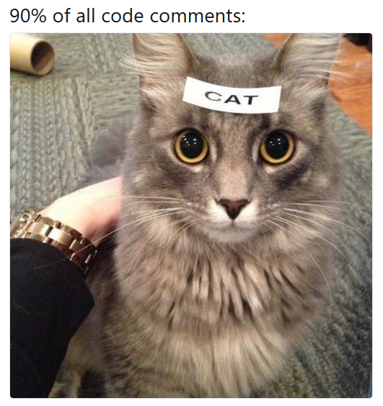
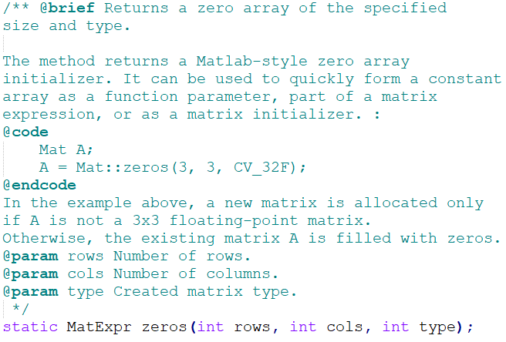

存在的问题
代码风格与规范
对于空格的使用（VS中粘贴代码时会自动修正）
注释的编写
Notes:
再一个要说的是代码风格问题，代码不只是给机器去运行的，也是要给人看的，大家在平时写代码的时候就应该要注意自己的代码风格。
比如对于空格的使用，在VS中粘贴代码时VS会对空格给出自动的修正，大家可以写完之后剪切掉再粘贴回来，来看一下良好的代码风格应该是什么样的。
还有就是有的同学在写代码的时候加了注释，这是一个非常好的习惯，能够帮助看代码的人快速地理解代码，不管是别人看还是之后自己回来重新看。
但大家写注释的时候尽量写一些有意义的注释，左边这个表情包是我之前在网上看到的，大家尽量避免这样的注释，给个猫注释是猫，比如函数名是判断闰年，注释是判断是否是闰年。
右边是我在opencv里截的一段注释，这个注释写名了函数的具体功能，输入输出变量的含义，用法举例。我们这个判断闰年函数注释里可以写使用的历法，对输入输出的限制比如支不支持公元前，这些有实际意义的东西。当然对大家作业里的注释是没有硬性要求的，只是举例说明一下。

Slide 121
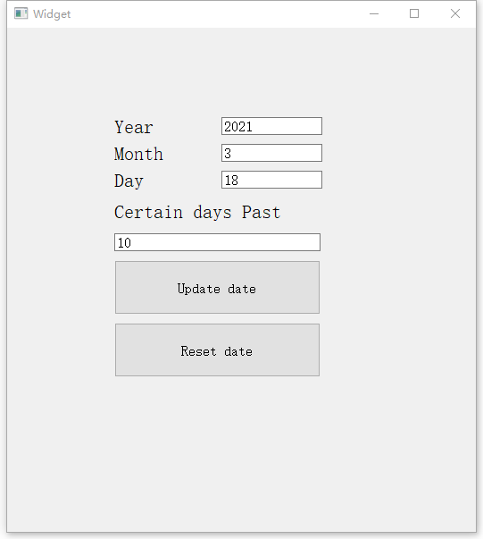
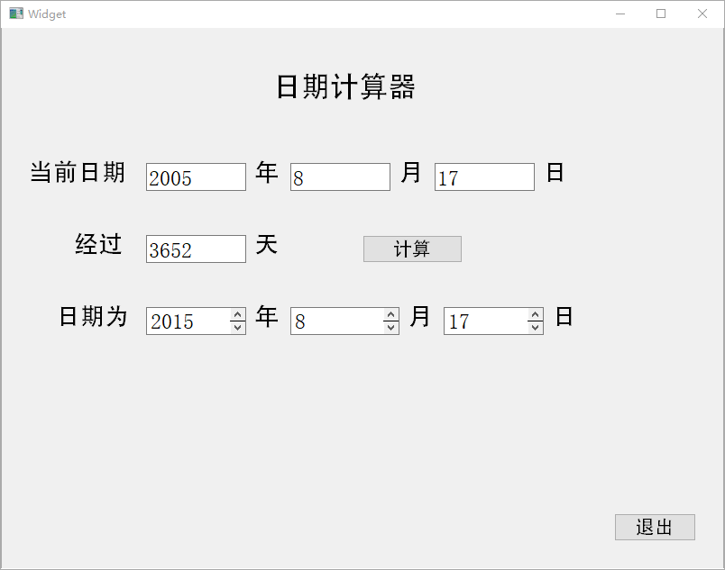
亮点
完成图形界面
Notes:
在这次作业当中有些同学完成了作业的提高要求，用qt实现了图形界面，做的也非常的不错，大家在之后的作业里也可以试着用一些在其他的课程或者课外的内容。

Slide 122
优秀作业
唐彬峪 2019010147
卞梓瑄 2020013062
Notes:
本次优秀作业是唐彬峪和卞梓瑄同学，刚才展示的图形界面就是由这两位同学完成的。

Slide 123
Thank You
Because of you and me,
this world becomes so wonderful.
Have a good day.
Notes:
以上就是本次作业讲解的全部内容了，这次作业整体做的都还不错，希望大家继续努力，认真对待每一次作业。

Slide 124

谢谢
请多指教。

Slide 125
雍俊海编写过的部分书
雍俊海. 清华教授的小课堂: 魔方真好玩. 北京: 清华大学出版社. 2018.
雍俊海, 施侃乐, 张婷婷. LogoUp程序式3D创新设计速成指南. 北京: 清华大学出版社. 2018.
雍俊海. C程序设计. 北京: 清华大学出版社. 2017.
雍俊海. 计算机动画算法与编程基础. 北京: 清华大学出版社. 2008.
雍俊海. Java程序设计(第2版). 北京: 清华大学出版社. 2014.
雍俊海. Java程序设计教程(第3版). 北京: 清华大学出版社. 2014.
雍俊海. Java程序设计习题集(含参考答案). 北京: 清华大学出版社, 2006.
谢谢推广!

Slide 126

雍俊海编写过的部分书
雍俊海. 清华教授的小课堂: 魔方真好玩. 北京: 清华大学出版社. 2018.
最容易学: 讲解细致、图例多
最精致: 插画与纸张
最快的按层复原方法
最有趣: 西周建国、英雄情结
最全面: 情况最全、无需组合
谢谢推广!
入选2019年全国中小学图书馆（室）推荐书目

Slide 127

雍俊海编写过的部分书
雍俊海, 施侃乐, 张婷婷. LogoUp程序式3D创新设计速成指南. 北京: 清华大学出版社. 2018.
三位一体: 培养创新能力、编程能力、三维设计能力。
三好一体: 好玩、好用、好看。
自主产权: 砥砺前行。
谢谢推广!

Slide 128
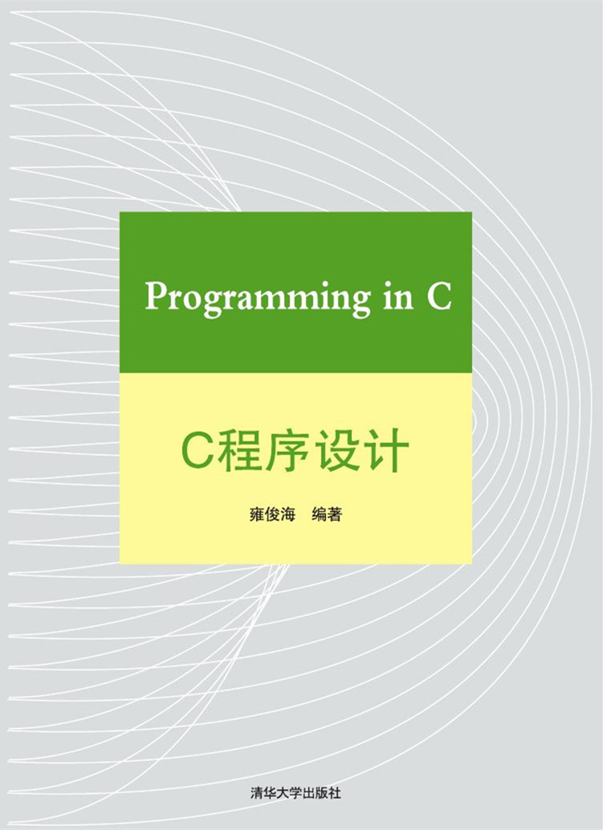
雍俊海编写过的部分书
雍俊海. C程序设计. 北京: 清华大学出版社. 2017.
最全面的C程序设计教程
系统全面
重点突出
编程规范
简洁易懂
对C语言系统函数的解释很齐全，比在线帮助还全面。
电子版本
https://lib-tsinghua.wqxuetang.com/book/3187904
校外访问方式请参加数据库说明页http://www.lib.tsinghua.edu.cn/database/wenquan.htm
谢谢推广!

Slide 129
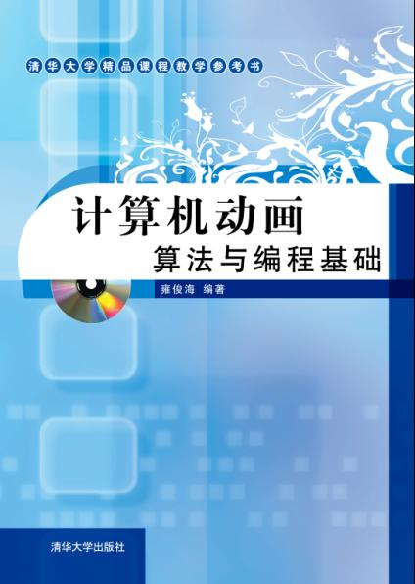

雍俊海编写过的部分书
雍俊海. 计算机动画算法与编程基础. 北京: 清华大学出版社. 2008.
电子版本
https://lib-tsinghua.wqxuetang.com/book/3379
校外访问方式请参加数据库说明页http://www.lib.tsinghua.edu.cn/database/wenquan.htm
谢谢推广!

Slide 130
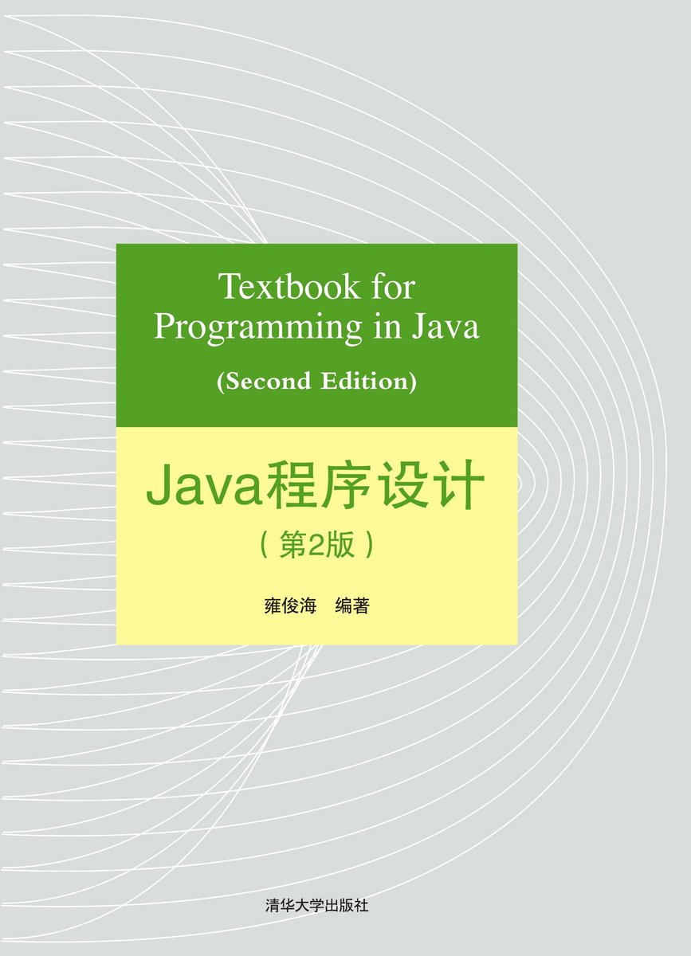
雍俊海编写过的部分书
雍俊海. Java程序设计(第2版). 北京: 清华大学出版社, 2014.
谢谢推广!

Slide 131
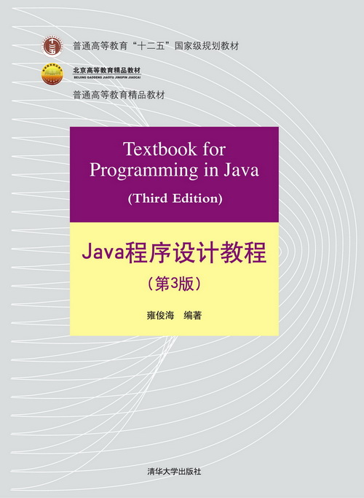
雍俊海编写过的部分书
雍俊海. Java程序设计教程（第3版）. 北京: 清华大学出版社, 2014.
首届中国大学出版社图书奖一等奖
普通高等教育精品教材
北京高等教育精品教材
普通高等教育“十二五”国家级规划教材
普通高等教育“十一五”国家级规划教材
谢谢推广!

Slide 132
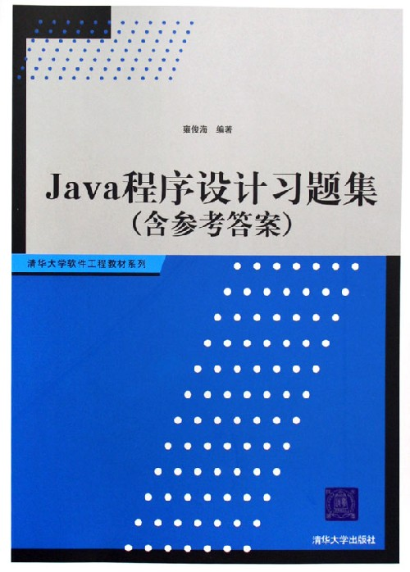
雍俊海编写过的部分书
雍俊海. 《Java程序设计习题集（含参考答案）》.清华大学出版社, 2006.
谢谢推广!

Slide 133

谢谢
请多指教。
请帮忙广为宣传
Notes:
共8道题: 语音版本页: 1、14、19、21、23、25、27、29。

